Slide 1
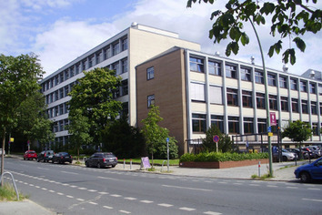
Σπουδές Φαρμακευτικής στο Βερολίνο
ΣτΕλιος ΣαμπΑνης

Slide 2
Τι είναι η Φαρμακευτική;
Βιολογία
Φυσική
Χημεία του ανθρώπινου σώματος
Επιρροή χημικών ουσιών στον αθρώπινο οργανισμό
Απαραίτητες ουσίες και που τις βρίσκουμε
Ασθένειες: πώς προκαλούνται; Πώς ανιχνεύονται; Πώς αντιμετωπίζονται;
Έρευνα για νέες αρρώστιες και νέα φάρμακα
Φαρμακευτική
Χημεία
Ιατρική

Slide 3
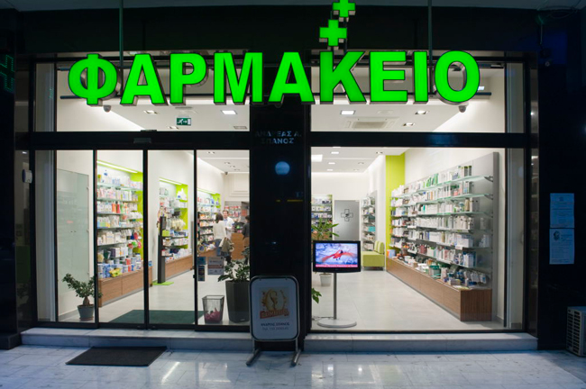
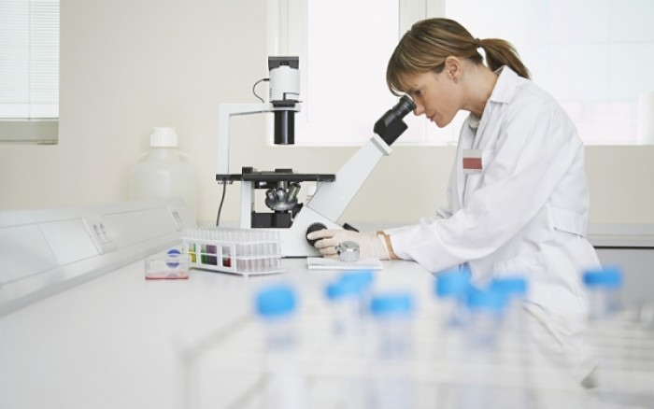
Τι είναι η Φαρμακευτική; Εφαρμογές

Slide 4
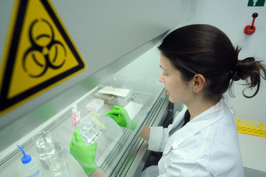
Περιεχόμενο σπουδών
Διαλέξεις, σεμινάρια, ενισχυτικά σεμινάρια (Tutorien), εργαστήρια
Τομείς: Βιολογία και Χημεία (95%) + Φυσική, Μαθηματικά, Ορολογία (Λατινικά), Οικονομικά+Management
4 χρόνια (2 χρόνια: Grundstudium {4 εξάμηνα} και 2 χρόνια: Hauptstudium {4 εξάμηνα}) + 1 χρόνος πρακτική

Slide 5
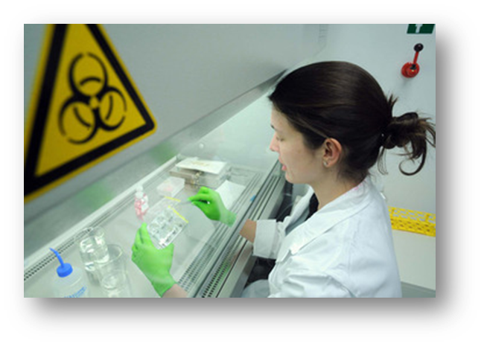
Περιεχόμενο σπουδών
Μετά από κάθε κομμάτι έπονται κρατικές εξετάσεις (Staatsexamen)
Επιπλέον στο Grundstudium 8 μήνες πρακτική (Famulatur) (4+4)
Εξετάσεις: κάθε μαθημα 4 ευκαιρίες, 2 σε κάθε εξάμηνο, εξέταση προυποθεση για τη συνέχεια στο επόμενο εξάμηνο

Slide 6
Αιτήσεις
Μέσω hochschulstart.de μαζί με ιατρικές (ΠΡΟΣΟΧΗ ΣΤΗ ΣΕΙΡΑ ΠΡΟΤΙΜΗΣΗΣ)
DDLs: 15.7 online αίτηση, 31.7 αποστολή εγγράφων μεσω courier
Πρόσκληση στις γραπτές εξετάσεις γύρω στις 10.8 (1 βδομαδα πριν την εξέταση), Εξέταση στις 17.8 (ΞΑΝΑ ΤΑ ΧΑΡΤΙΑ)
Αποτελέσματα: Abiturbesten και Wartezeit πρώτα και οι υπόλοιποι προς τα τέλη Αυγούστου

Slide 7
Ζωή στο Βερολίνο
Φαγητό: Mensa, restaurants, μαγειρική
Πανεπιστήμειο: βιβλιοθήκες με χώρο για διάβασμα, υπολογιστές, εκτυπώτες, Scanner κτλ.
Δραστηριότητες: σύλλογοι στα πανεπιστήμεια ή και ιδιωτικά
Διασκέδαση: εστιατόρια, bar, club, εκδηλώσεις, σινεμά κτλ.
Δικτύωση

